Slide 1

DOCUMENT TOP-DEFENSE CLASSE 3
PROTOCOLE
Outils de mesure et d’exploration
PZ99
20.02.2021
MISSION
CONFIDENTIELLE

Slide 2
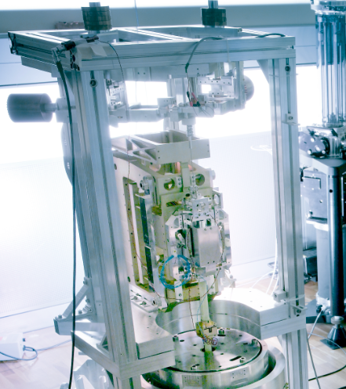
PROTOCOLE OUTILS DE MESURE ET D’EXPLORATION
Le protocole PZ99 doit être mis en place quand une équipe opérationnelle a besoin d’aide pour fabriquer des outils de mesure et d’exploration.
Matériel : l’équipe en appui technique doit utiliser le matériel dont dispose l’équipe opérationnelle.
Objectif : fournir à l’équipe opérationnelle un protocole simple et robuste pour fabriquer des instruments de mesure et d’exploration. D’autres contraintes pourront être émises par l’équipe opérationnelle.
Critères : les dispositifs devront être les plus fiables possibles.
07.05.2021
MISSION
CONFIDENTIELLE

Slide 3
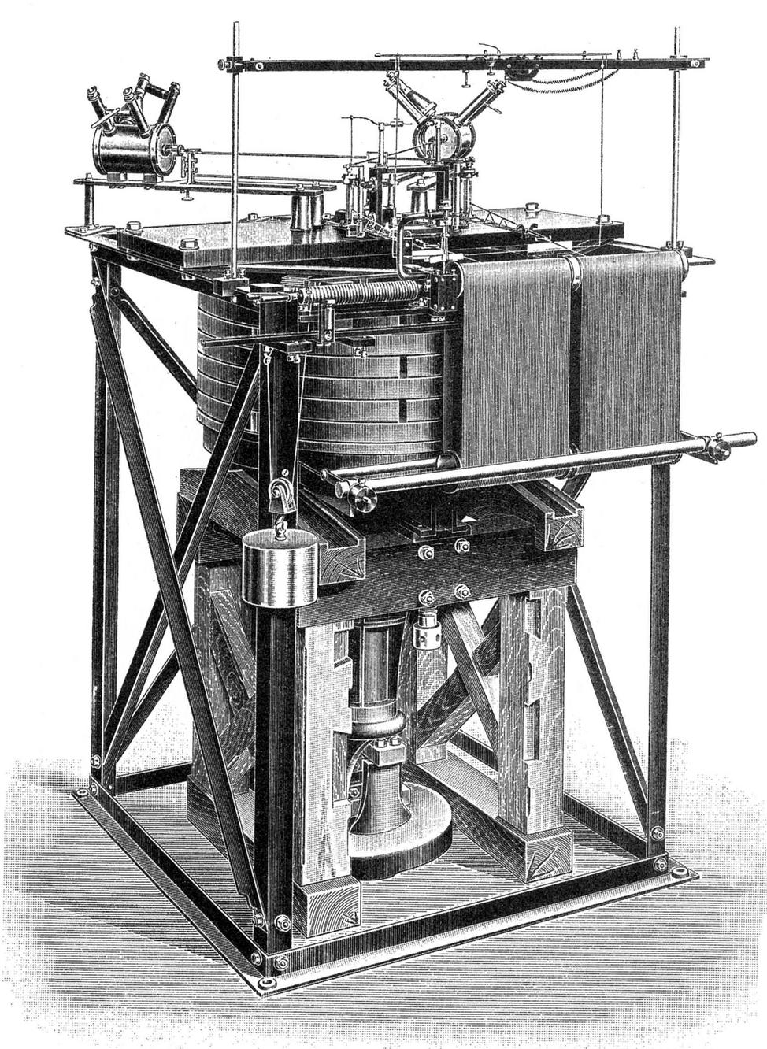
PROTOCOLE OUTILS DE MESURE ET D’EXPLORATION
Outils de mesure et d’exploration standards :
Sismographe : détecte et mesure les vibrations du sol.
Anémomètre : Mesure l’intensité du vent. Si possible, l’anémomètre doit être calibré, et indiquer la direction.
Luxmètre : mesure l’intensité lumineuse. Si possible, l’intensité lumineuse est mesurée en fonction de l’angle que fait le capteur avec l’horizon.
Magnétomètre : mesure le champ magnétique. Si possible, il devra être accompagné d’une procédure pour éliminer la contribution des champs magnétiques parasites générés par l’appareil lui-même, ainsi qu’une procédure de calibration.
07.05.2021
MISSION
CONFIDENTIELLE

Slide 4
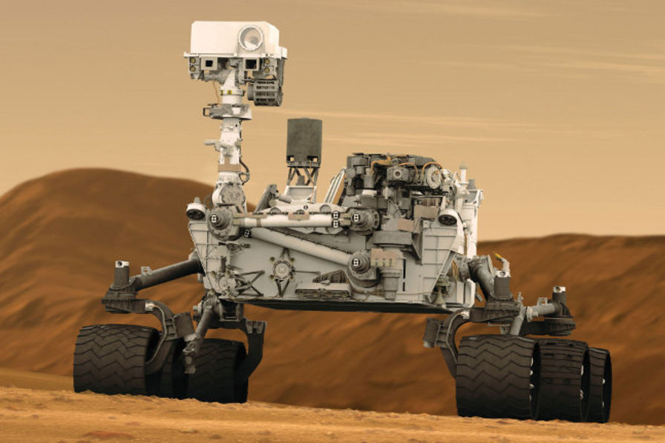
PROTOCOLE OUTILS DE MESURE ET D’EXPLORATION
Le soutien technique suivra une procédure en mode « collaboration » en travaillant à plusieurs équipes :
1. Les équipes se répartissent les différents outils à concevoir, chacune étant responsable du développement et des documents associés. Elles doivent s'entraider en cas de besoin.
2. Un test officiel des dispositifs est ensuite organisé. Tous les dispositifs doivent être testés en conditions réalistes, en tenant compte des contraintes émises par l’équipe opérationnelle.
3. Les protocoles et modes d’emploi sont envoyés à l’équipe opérationnelle.
07.05.2021
MISSION
CONFIDENTIELLE

